Slide 1
实验4：电表改装

Slide 2
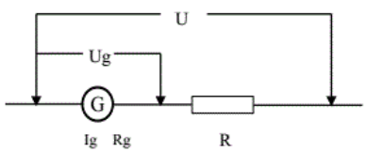
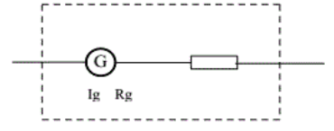
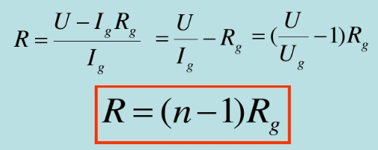
实验4：电表改装
改装电压表原理：
串联分压
串联电阻越大，量程越大

Slide 3
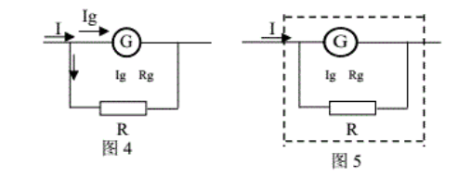
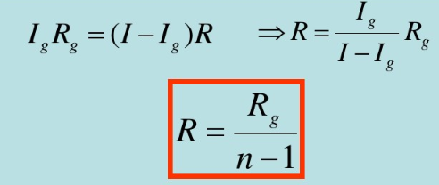
实验4：电表改装
改装电流表原理：
并联分流
并联电阻越小，量程越大

Slide 4




Slide 5
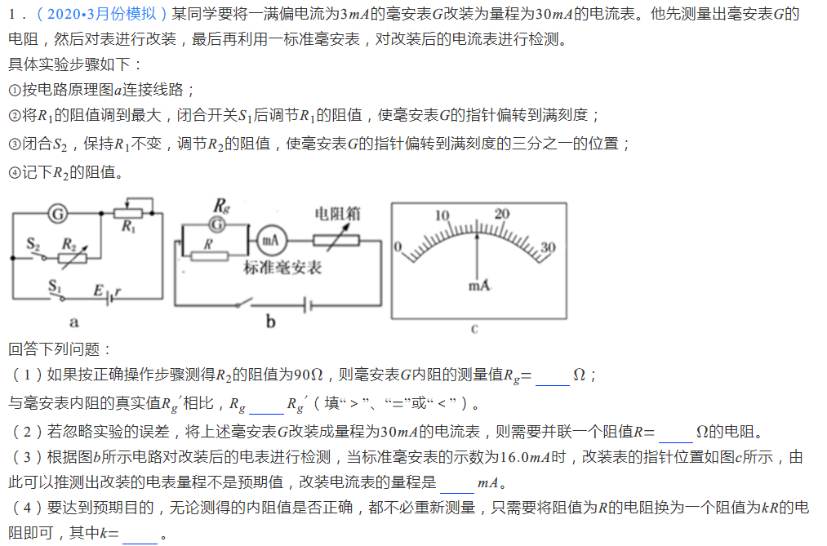

Slide 6
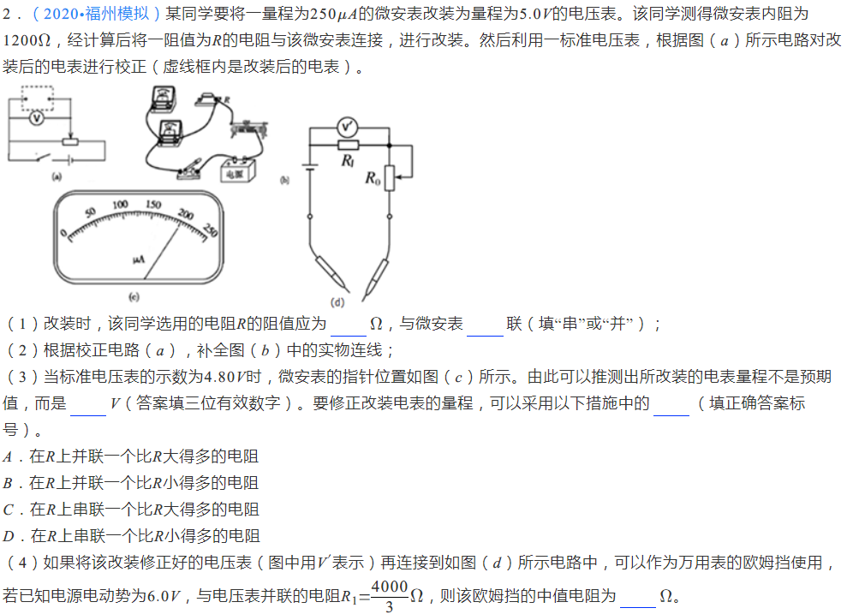

Slide 7
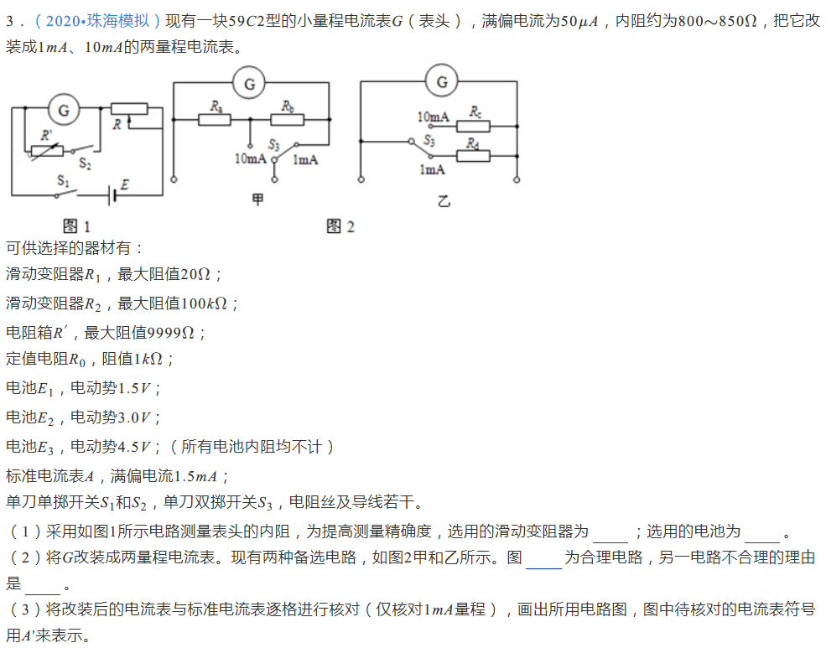

Slide 8
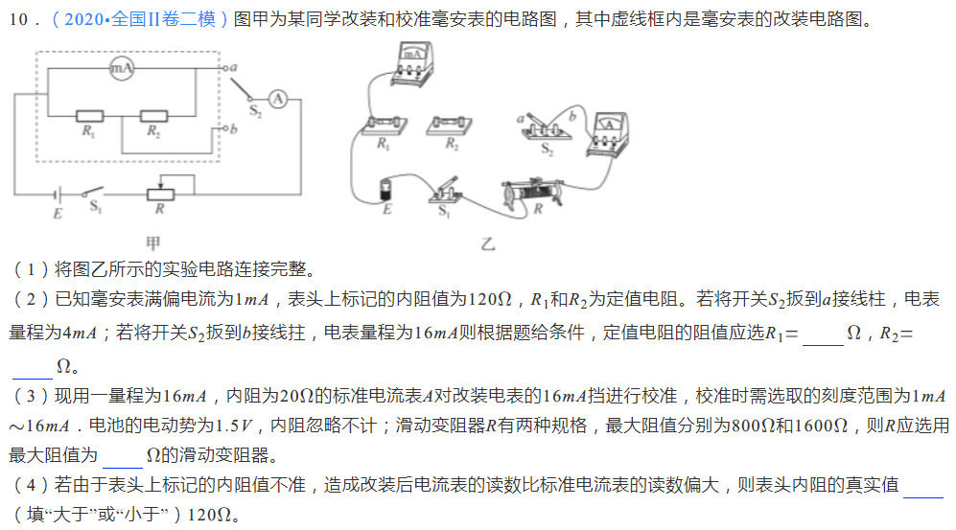

Slide 9
